Slide 1
Гуманістичне виховання
учнів початкової школи
на засадах педагогіки партнерства
з досвід роботи вчителів спеціалізованої загальноосвітньої школи І-ІІІ ступенів №14
м. Кропивницький 2018

Slide 2
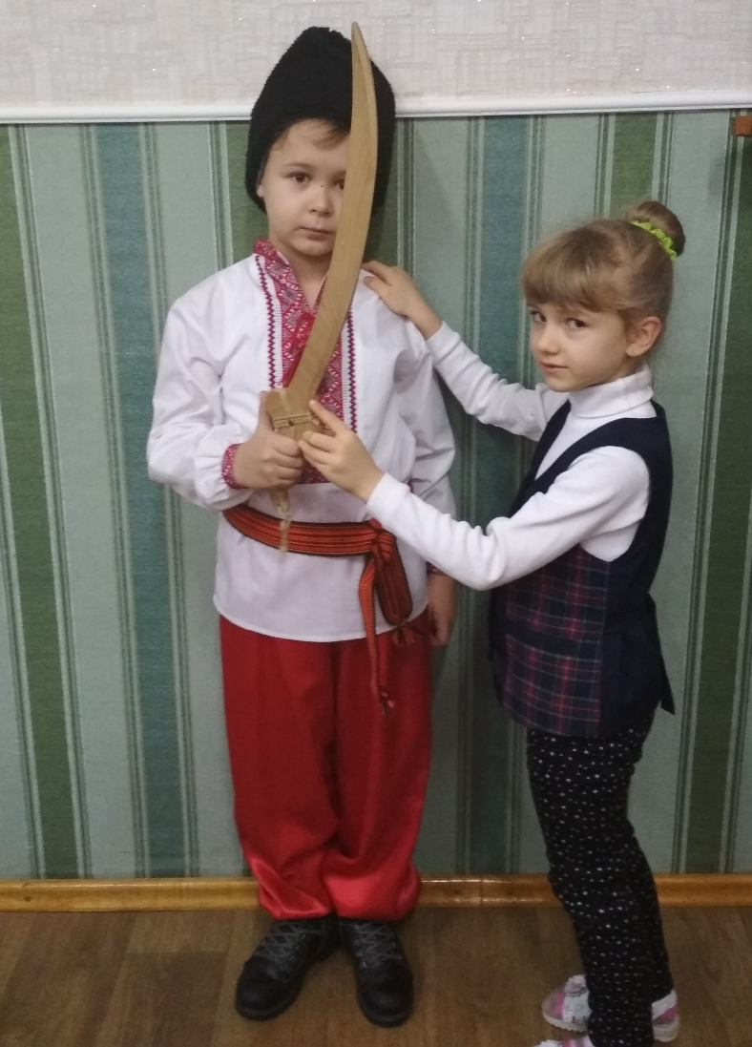
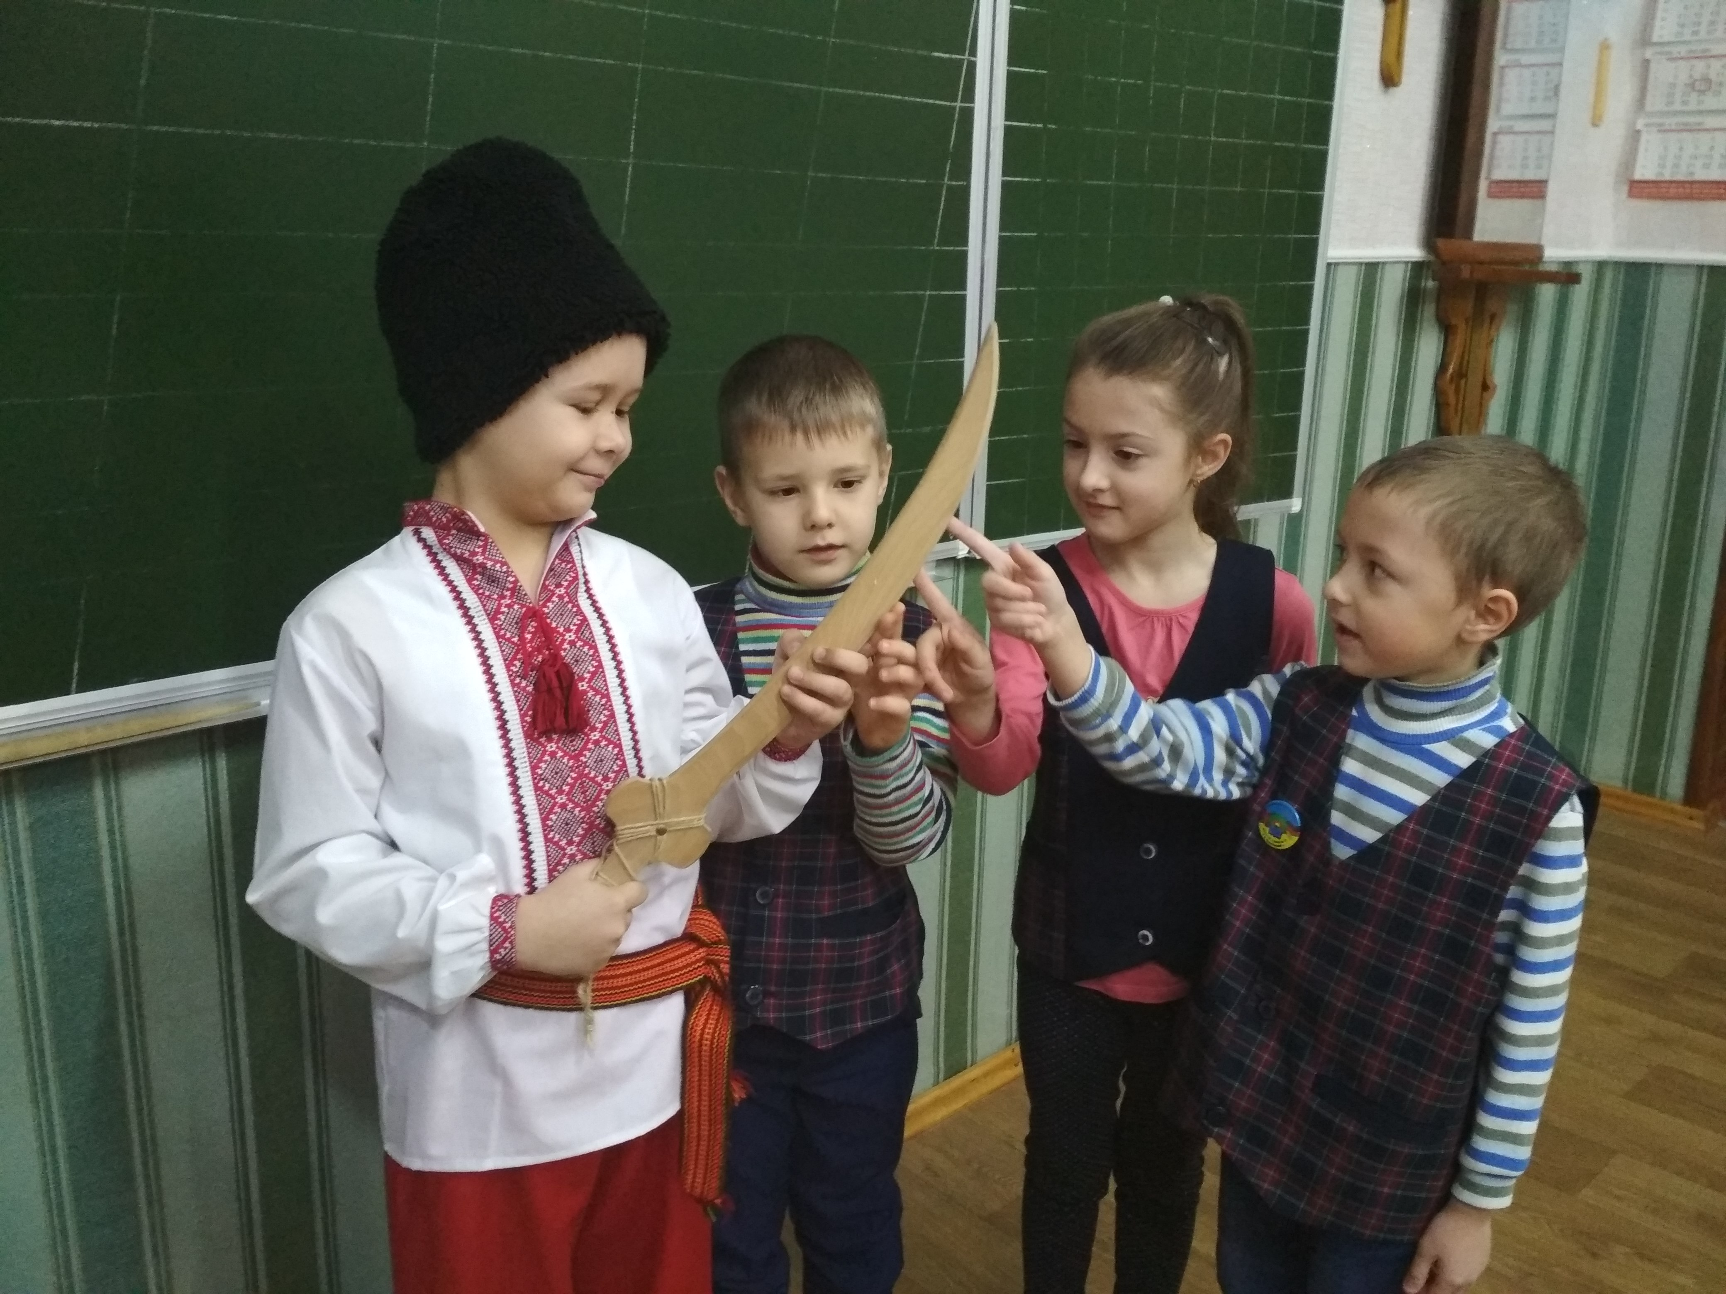
Громадянське виховання
«Справжнє громадянське виховання починається там, де думка надихає, пробуджує й утверджує прагнення до морального ідеалу»
В.О. Сухомлинський

Slide 3
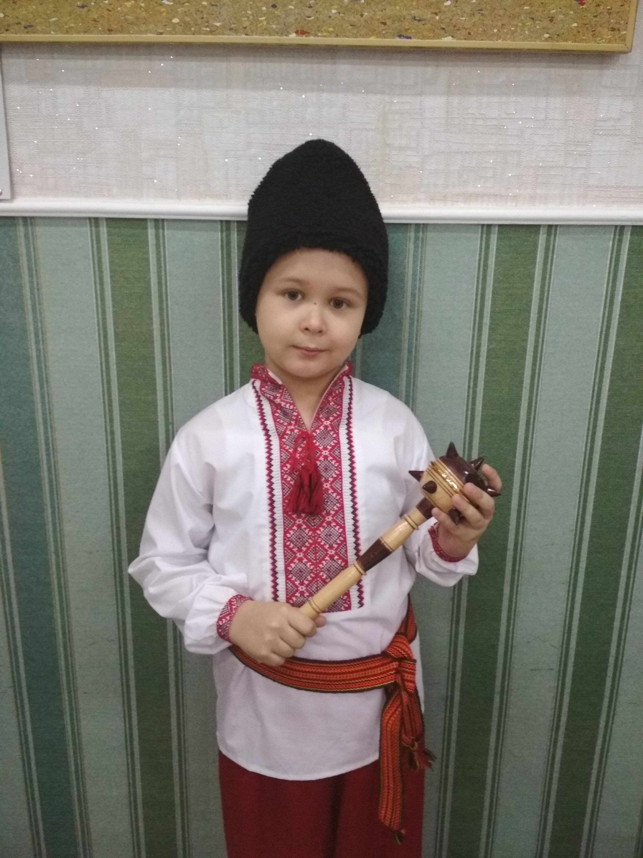
Громадянське виховання
«Як у маленького деревця турботливий садівник укріплює корінь …, так і педагог повинен турбуватись про виховання у своїх дітей почуття безмежної любові до України …, й вірності великим традиціям.»
В.О. Сухомлинський

Slide 4
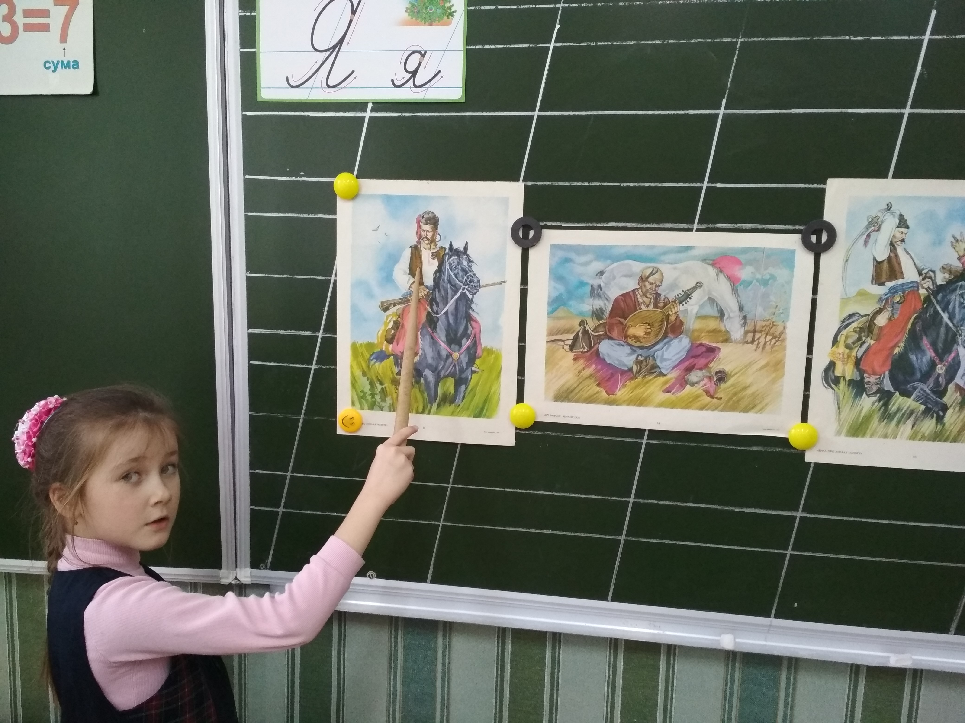
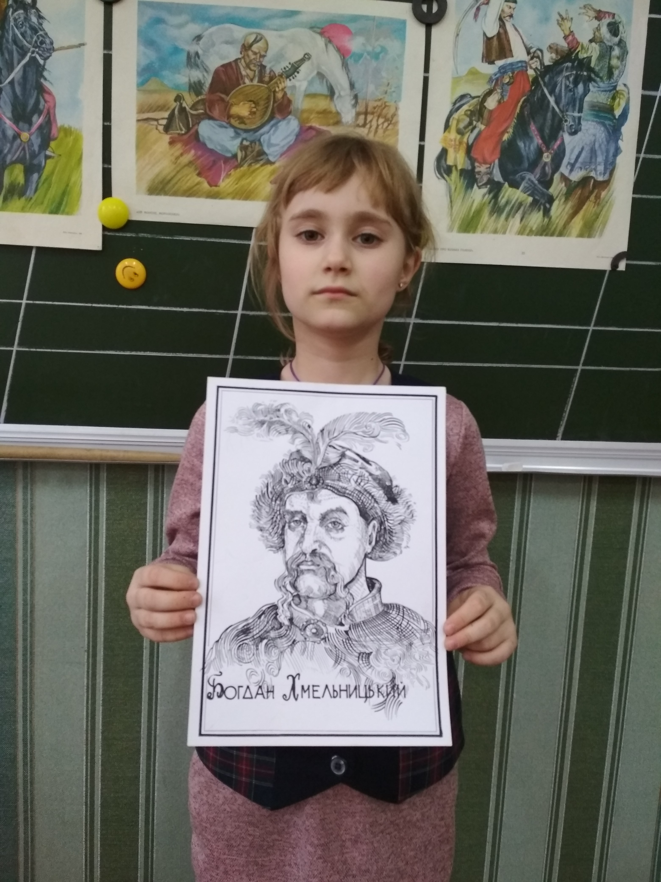
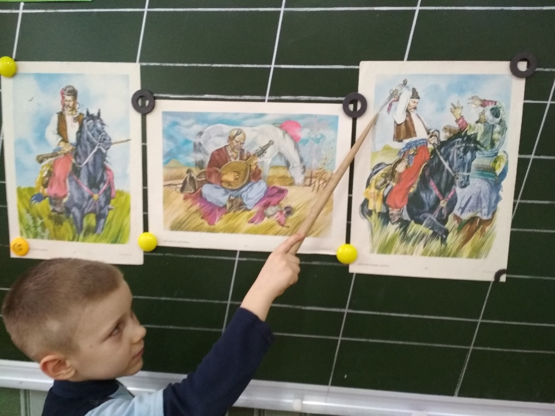
Громадянське виховання
«Діти повинні жити у світі краси, гри, казки, музики, малюнка, фантазії, творчості»
В.О. Сухомлинський

Slide 5
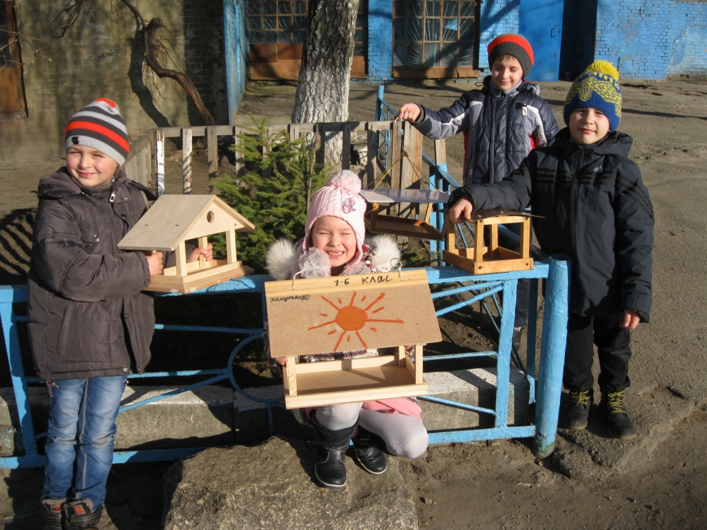
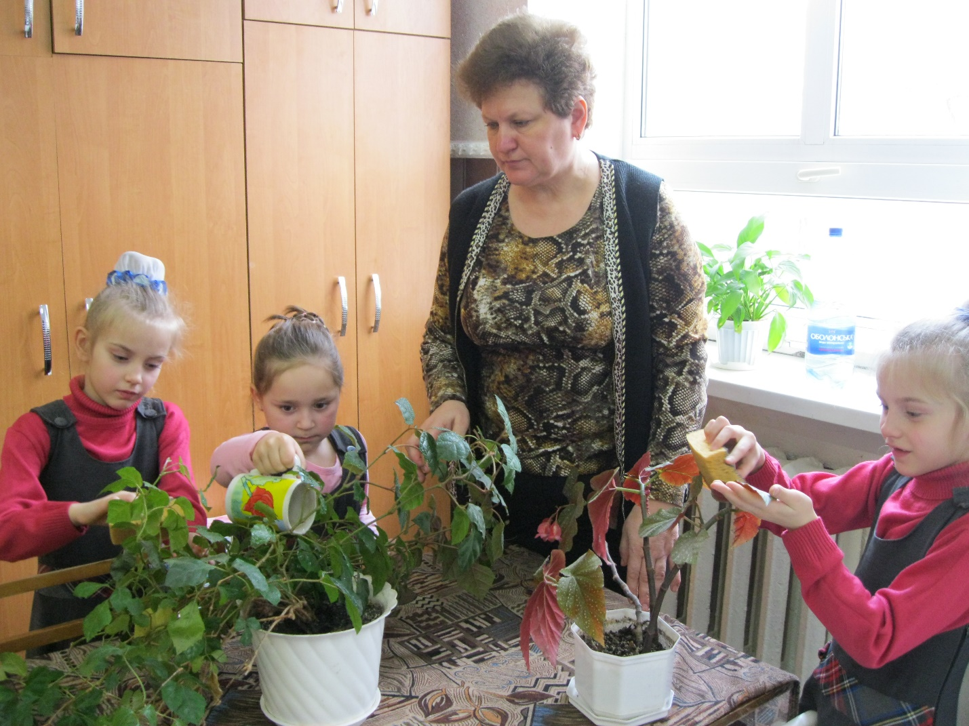
Екологічне виховання
учнів початкових класів
Людина була і завжди залишається дитям природи, і те, що ріднить її з природою,
має використовуватися для її прилучення до багатств духовної культури
В.О.Сухомлинський

Slide 6
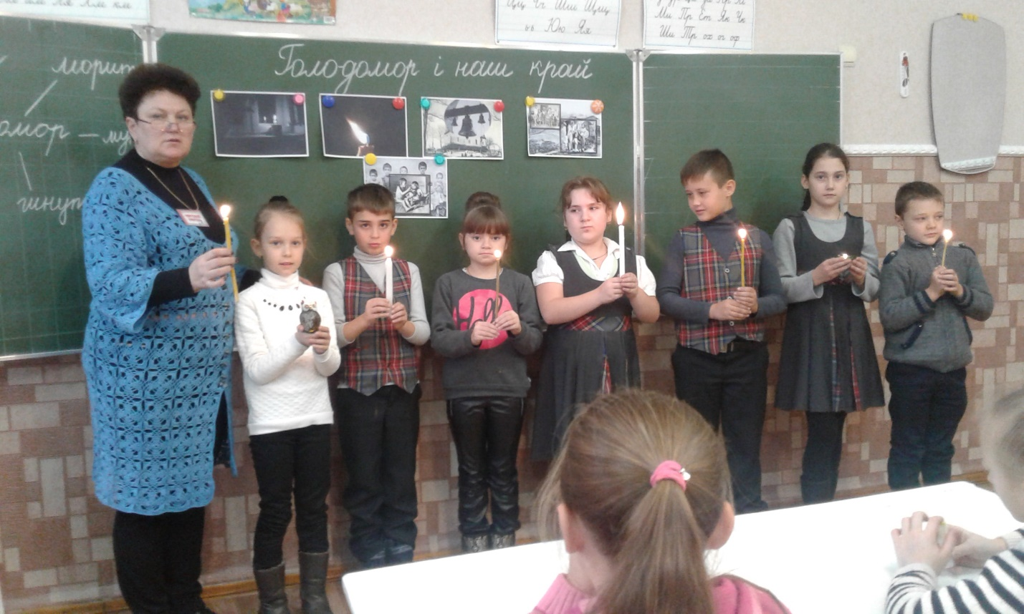
Взаємодія вчителя
початкових класів та учнів
в екологічному вихованні

Slide 7
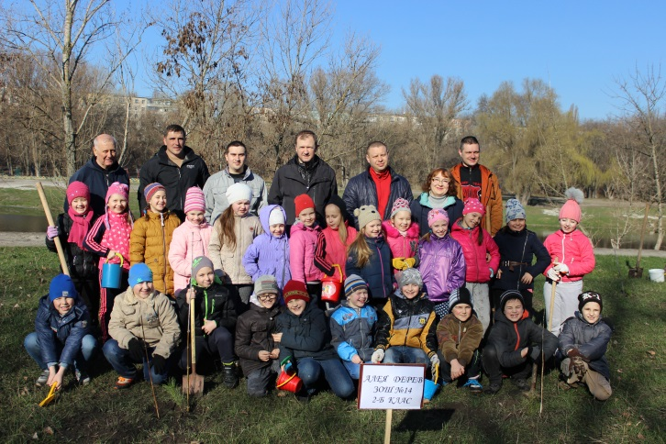
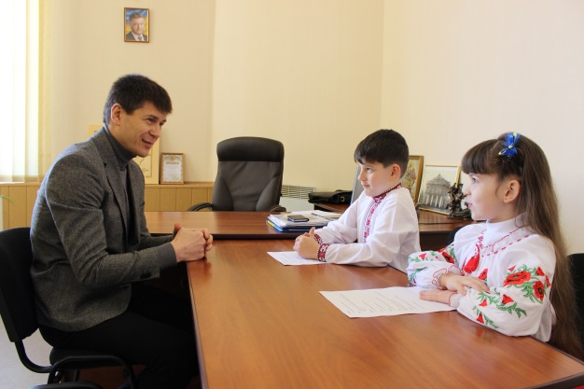
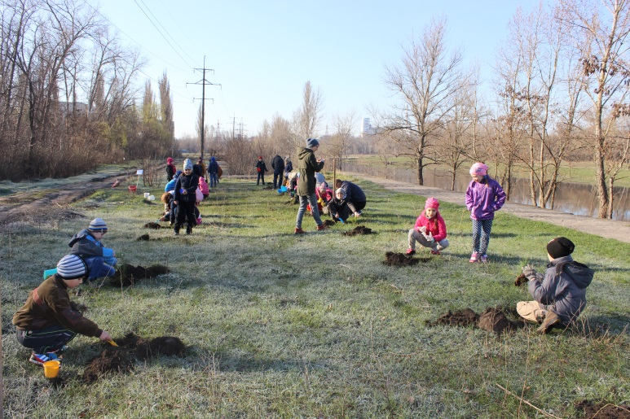
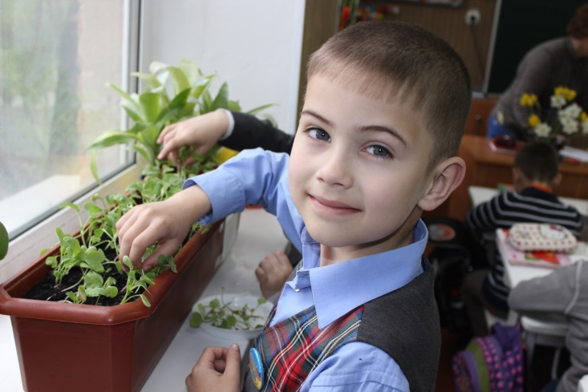
Екологічне виховання
«Природа здатна створити стан духовної готовності дитини до сприймання того, що потрібно вкласти в її розум, зробити добутком її думки»
В. О. Сухомлинський

Slide 8
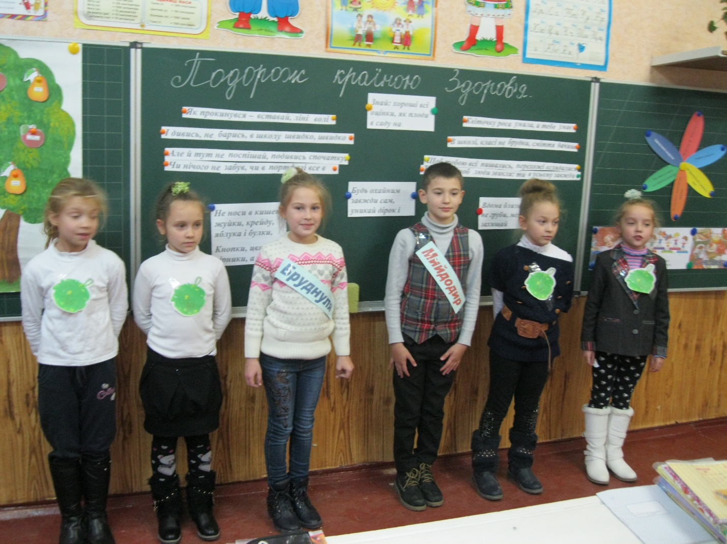
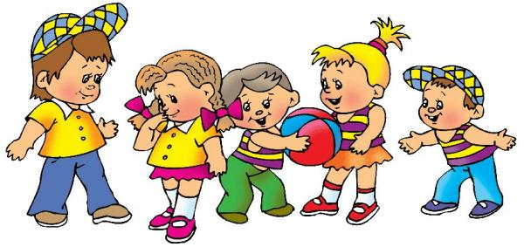
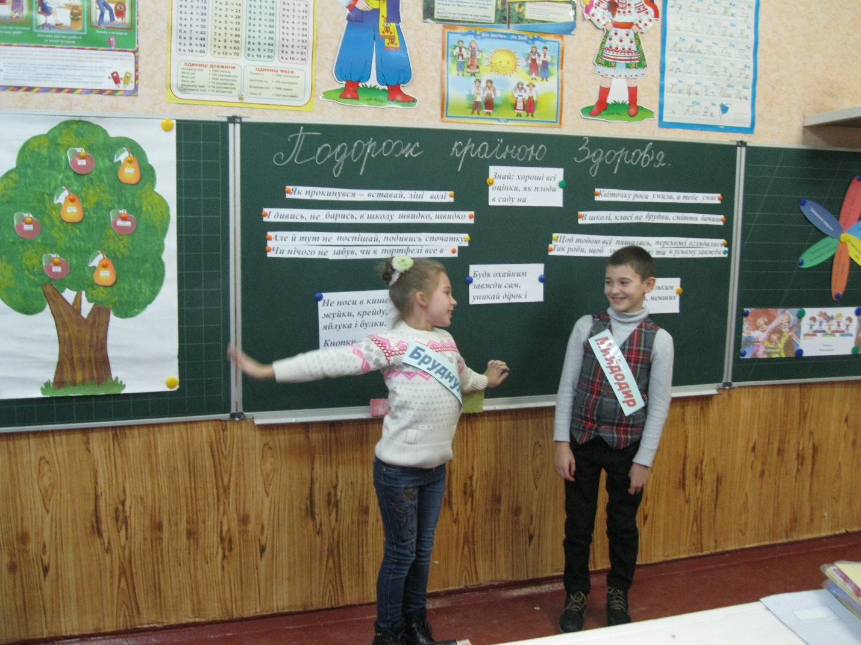
Збереження життя і здоров’я учнів
Турбота про здоров’я дитини — це найважливіша праця вихователя.
Якщо виміряти всі мої турботи й тривоги про дітей, то добра половина їх — про здоров’я»
В.О.Сухомлинський

Slide 9
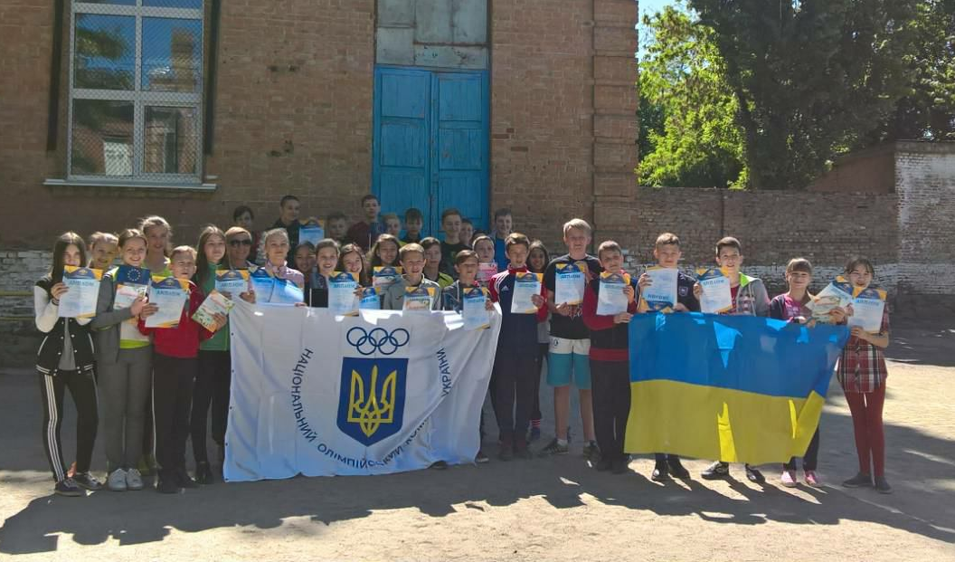
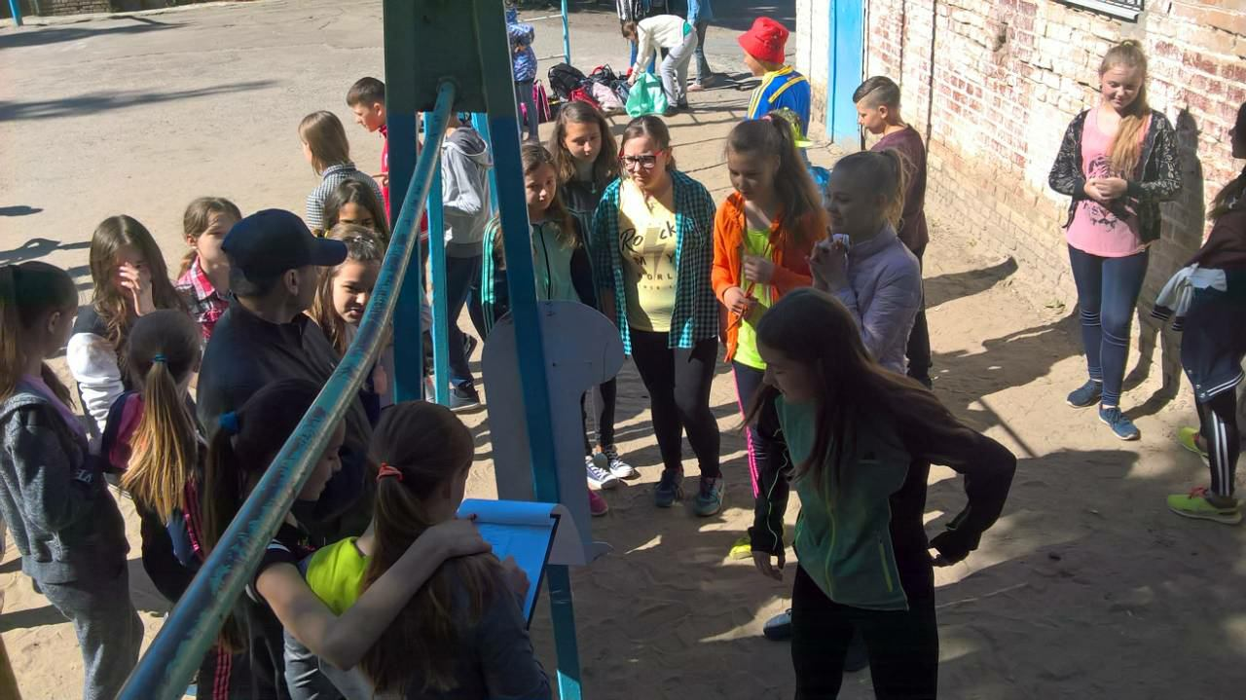
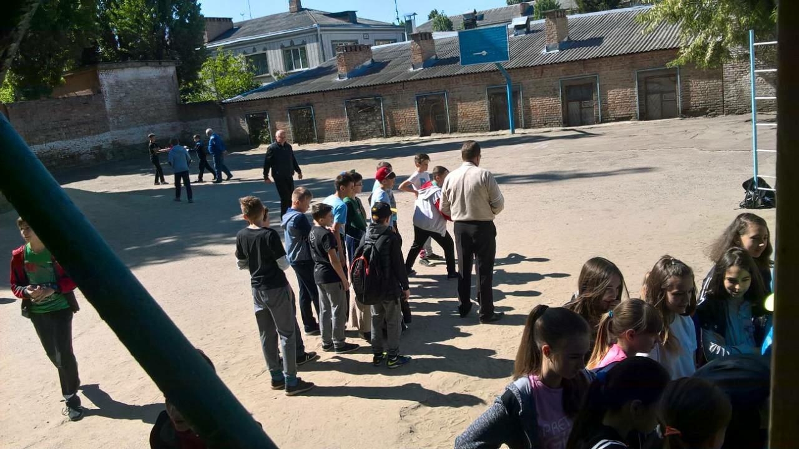
Виховання національної свідомості в позакласній роботі з фізичної культури
Сила і ефективність патріотичного виховання визначається тим, наскільки глибоко ідея Батьківщини оволодіє особистістю, наскільки яскраво бачить людина світ і саму себе очима патріота
В.О.Сухомлинський

Slide 10
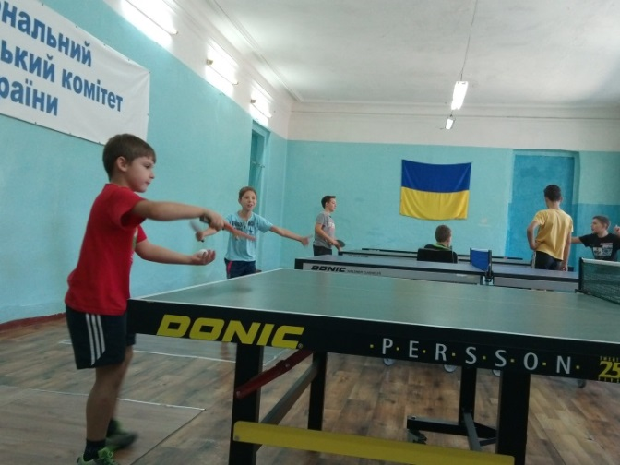
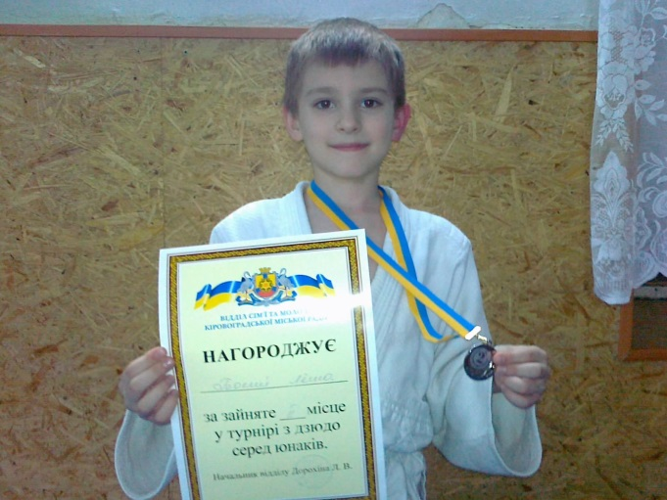
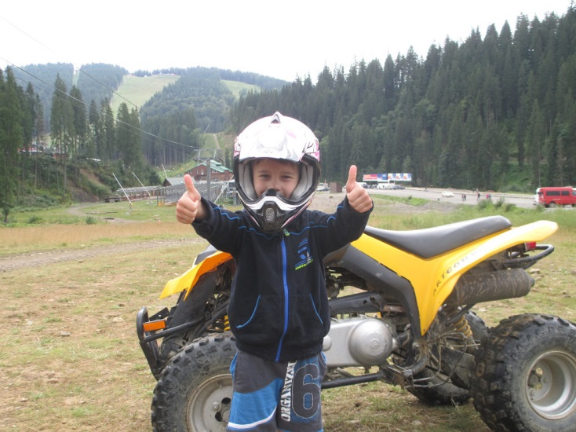
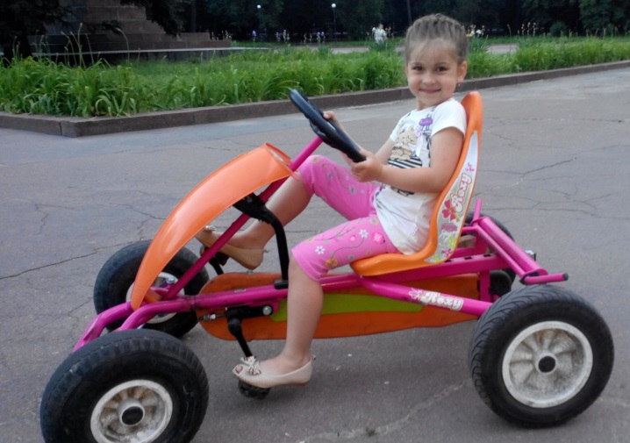
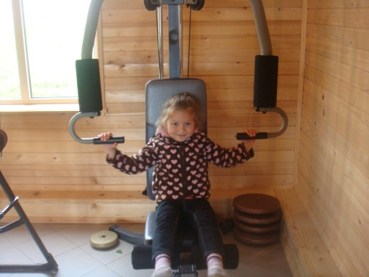
Здоровий
спосіб життя
«Добре здоров’я, відчуття повноти, невичерпності, фізичних сил найважливіше джерело життєрадісного світосприймання, оптимізму, готовності подолати будь-які труднощі»
В. О. Сухомлинський

Slide 11
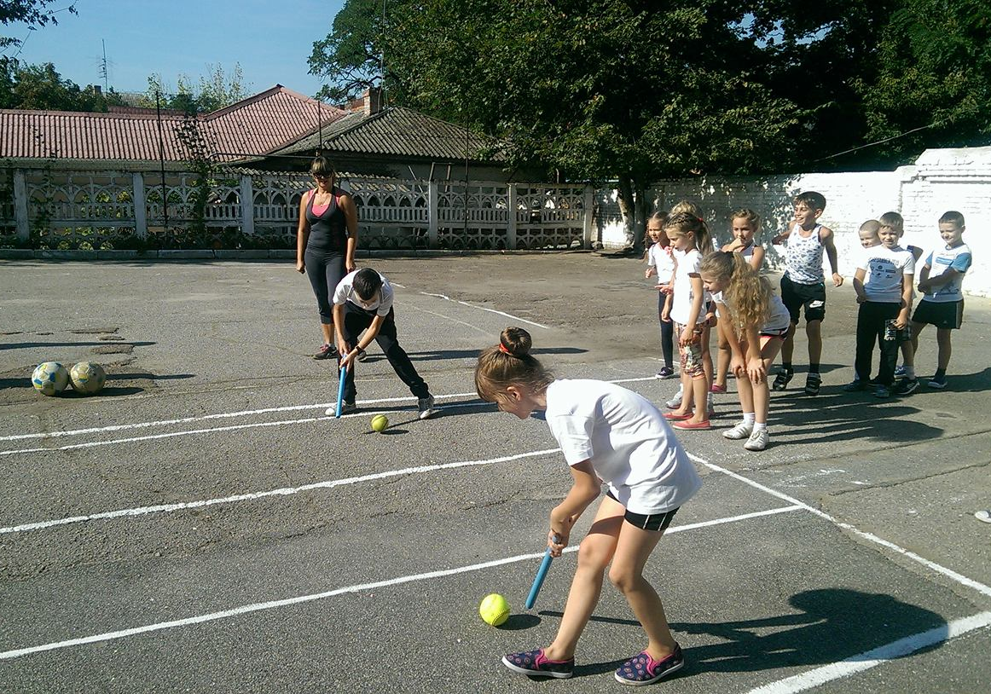
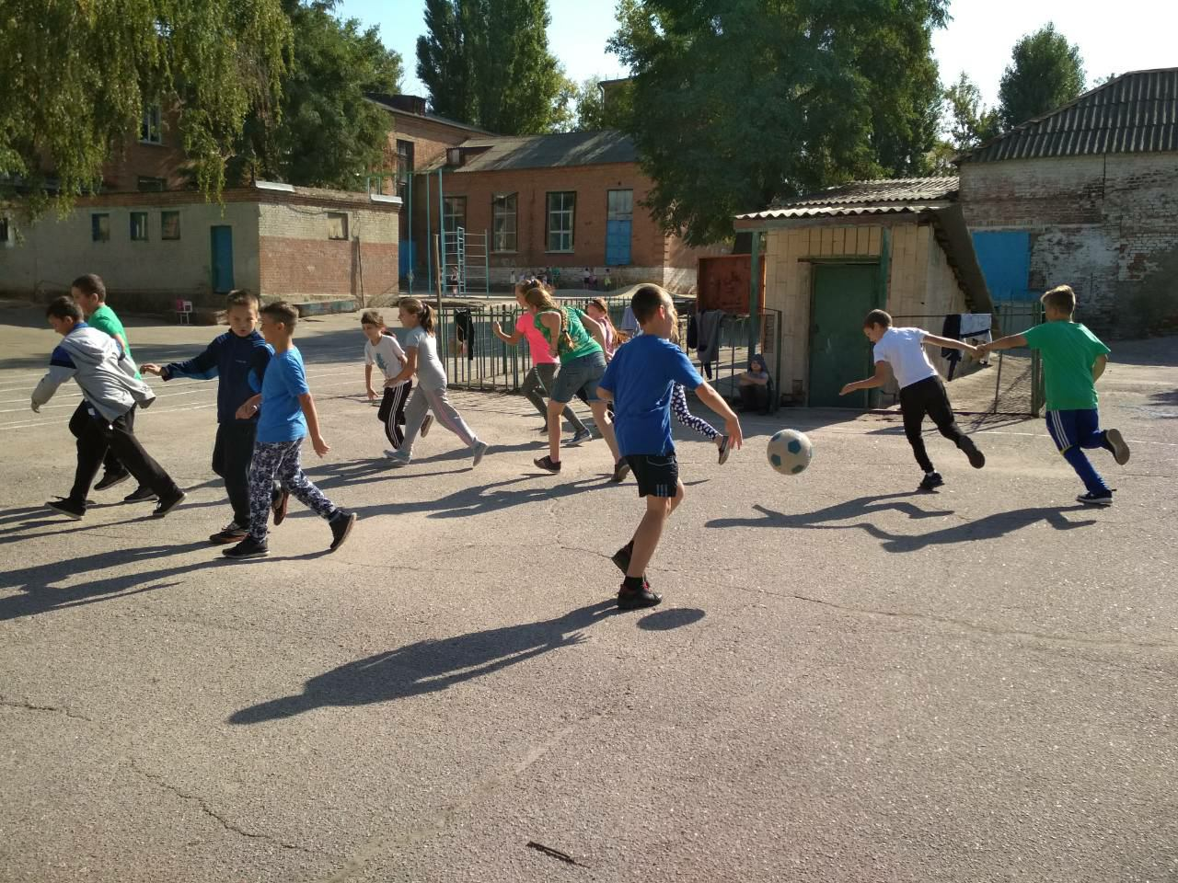
Формування мотивації
до здорового способу життя
Пізнання і любов до природи є водночас пізнання та виховання любові до кожної людини своєї Батьківщини

Slide 12
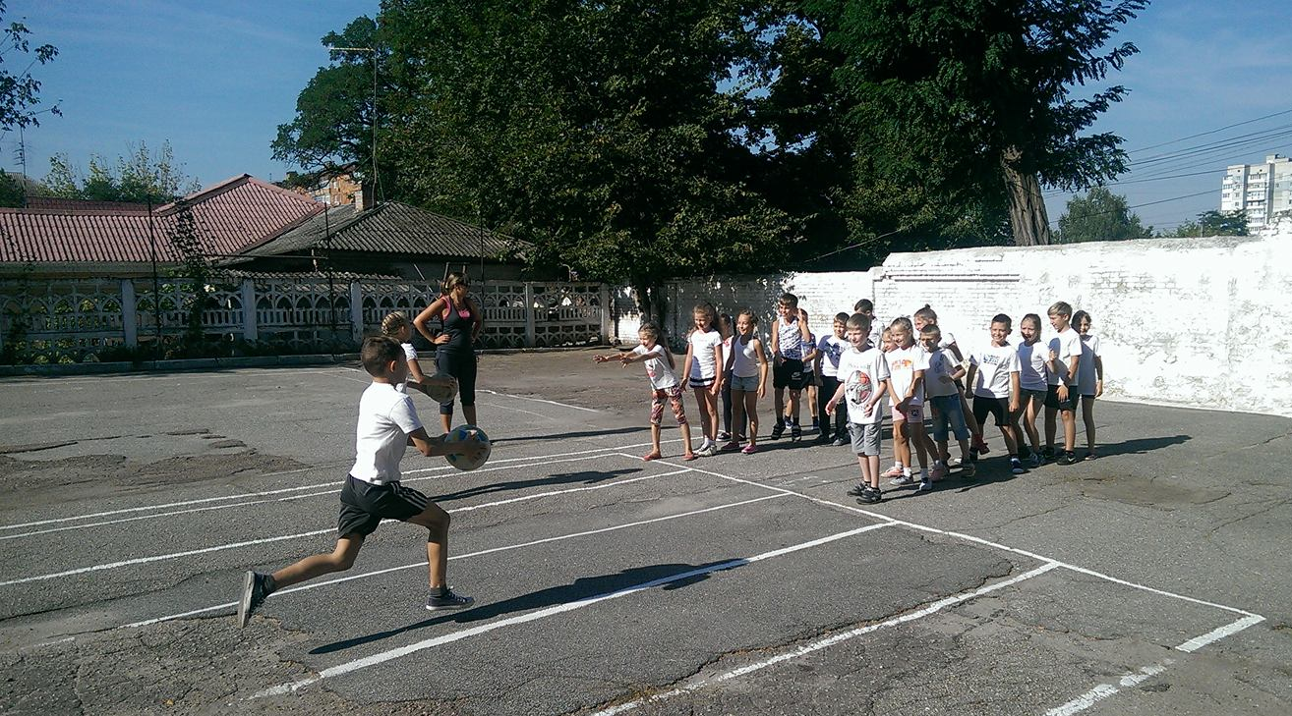
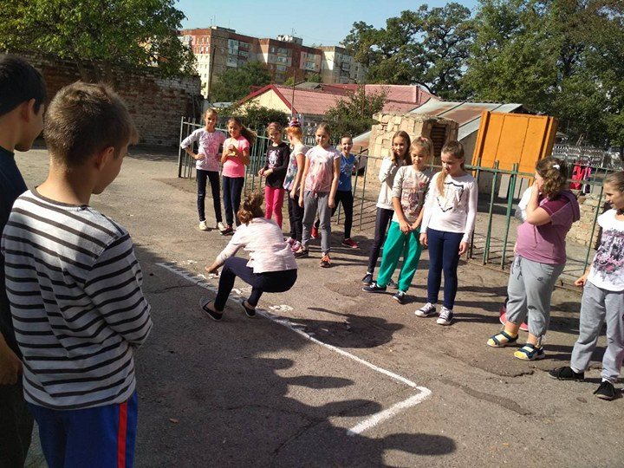
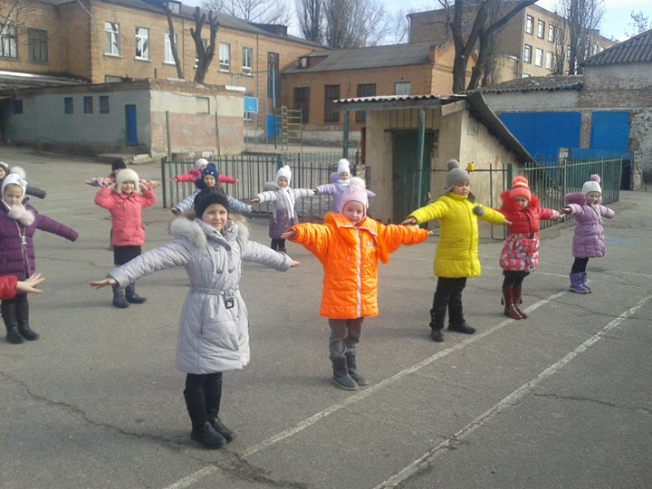
Формування мотивації до здорового способу життя

Slide 13
